Slide 1











Huan Nguyen
Working with Module and Backend
Module
Ha Noi, Viet Nam
Nguyễn Văn Huân

Slide 2












Nếu không là Module ?
Apply
EC2.tf
main.tf
VPC.tf
*.tf

Slide 3


Nếu không là Module ?
Khi dự án được mở rộng, nó gặp các vấn để sau:
Thiếu khả năng tổ chức
Thiếu khả năng tái sử dụng
Giảm hiệu suất làm việc nhóm
Mọi người phải viết và quản lý code của riêng họ, dẫn đến trùng lặp công việc.
Dự án trở nên kém hiệu quả và khó quản lý.
Giảm khả năng bảo trì:
Khó khăn trong việc tìm và sửa lỗi trong mã cơ sở hạ tầng.
Cấu trúc mã lộn xộn khiến việc debug trở nên khó khăn.

Slide 4
Terraform Module là gì ?
Là một đơn vị đóng gói tái sử dụng trong Terraform, giúp tổ chức code cơ sở hạ tầng phức tạp thành các thành phần nhỏ hơn, dễ quản lý và dễ sử dụng lại.
Module EC2
Apply
EC2.tf
*.tf
Module VPC
VPC.tf
*.tf

Slide 5
Tại sao sử dụng Terraform Module ?
Tăng tính tái sử dụng:
Giúp dễ dàng sử dụng lại code cơ sở hạ tầng đã được viết và kiểm tra ở nhiều nơi khác nhau.
Tăng tính mô-đun hóa:
Chia nhỏ cơ sở hạ tầng thành các thành phần logic, dễ dàng quản lý và bảo trì.
Tăng tính linh hoạt:
Dễ dàng thay đổi và cập nhật các thành phần cơ sở hạ tầng mà không ảnh hưởng đến các thành phần khác.
Tăng khả năng bảo trì:
Giúp dễ dàng tìm và sửa lỗi trong mã cơ sở hạ tầng.

Slide 6

Cách sử dụng Terraform Module
Được mô tả bằng block module
Các loại Module
Local module
Remote module

Slide 7
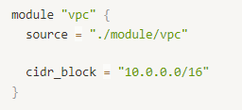
Cách sử dụng Terraform Module
Local module

Slide 8
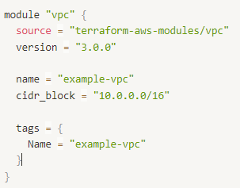
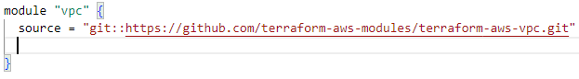
Cách sử dụng Terraform Module
Remote module : Terraform Registry, Git, HTTP URLs, HCP Terraform,..

Slide 9


Thank you for watching
Huan Nguyen
Cloud Engineer

Slide 10
Huan Nguyen
Working with Module and Backend
2. Terraform backend
Ha Noi, Viet Nam
Nguyễn Văn Huân

Slide 11
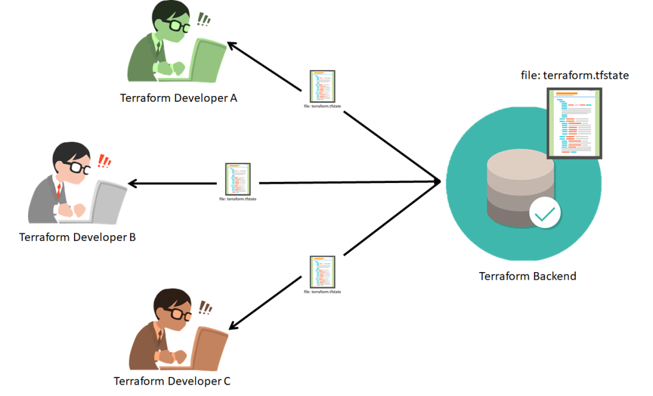
Backend là gì ?
Backend trong Terraform là nơi lưu trữ file state - tập tin ghi lại trạng thái hiện tại của hạ tầng được tạo bởi Terraform. File state đóng vai trò then chốt, giúp Terraform theo dõi những thay đổi và thực hiện các cập nhật chính xác cho hạ tầng.

Slide 12

01
Local backend
02
Standard Backend
03
Remote Backend

Slide 13


Local Backend
Terraform runtime thực thi tại local, lưu trữ file state cục bộ trong thư mục hiện tại của dự án Terraform.
Ưu điểm:
Đơn giản, dễ sử dụng.
Không cần cấu hình bổ sung.
Nhược điểm:
Không phù hợp cho việc cộng tác nhóm.
Nguy cơ mất dữ liệu cao nếu file state bị hỏng hoặc xóa.
Không hỗ trợ khóa state.
Apply
save
.tfstate

Slide 14
Standard Backend
Terraform runtime thực thi tại local, lưu trữ file state trong kho lưu trữ đám mây như Amazon S3, Google Cloud Storage, Azure Blob Storage.
Ưu điểm:
An toàn hơn Local Backend do có tính năng sao lưu và khôi phục.
Cho phép nhiều người dùng truy cập và sửa đổi file state cùng lúc.
Hỗ trợ khóa state để bảo mật dữ liệu.
Nhược điểm:
Cần cấu hình thêm để kết nối với kho lưu trữ đám mây.
Có thể phát sinh chi phí nếu sử dụng dịch vụ lưu trữ đám mây trả phí.

Slide 15
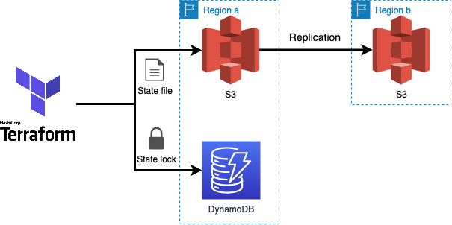
Standard Backend
Nguồn: internet

Slide 16
Remote Backend
Sử dụng dịch vụ backend của bên thứ ba như Terraform Cloud, HashiCorp Enterprise. Terraform runtime thực thi ở remote server.
Ưu điểm:
Cung cấp nhiều tính năng nâng cao như quản lý truy cập người dùng, tự động hóa triển khai, giám sát trạng thái.
Dễ dàng sử dụng và quản lý.
Có thể tích hợp với các công cụ CI/CD khác.
Nhược điểm:
Cần tạo tài khoản và trả phí cho dịch vụ backend.
Khả năng tùy chỉnh hạn chế hơn so với Standard Backend.

Slide 17
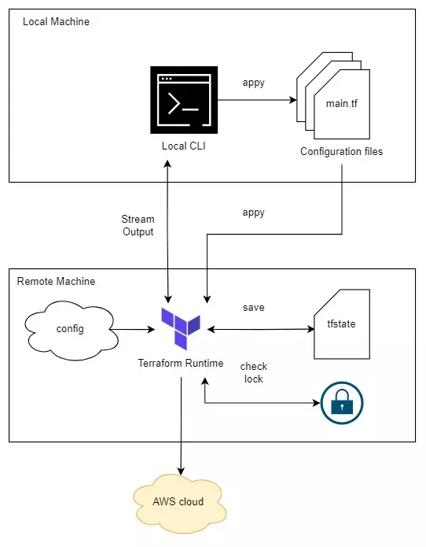
Remote Backend
Nguồn: viblo

Slide 18
Lựa chọn loại backend nào ?
Local Backend:
Phù hợp cho các dự án nhỏ, cá nhân hoặc để thử nghiệm.
Standard Backend:
Phù hợp cho các dự án vừa và lớn, cần cộng tác nhóm và lưu trữ dữ liệu an toàn.
Remote Backend:
Phù hợp cho các tổ chức lớn cần nhiều tính năng nâng cao và khả năng quản lý tập trung.

Slide 19
Thank you for watching
Huan Nguyen
Cloud Engineer

Slide 20
Huan Nguyen
Working with Module and Backend
2. Terraform backend (Tổng kết)
Ha Noi, Viet Nam
Nguyễn Văn Huân

Slide 21




Tổng kết
Giao tiếp
Pull và merge
terraform plan
Locking
Luôn thông báo cho các thành viên trong nhóm khi bạn đang thực hiện thay đổi lớn hoặc apply các thay đổi.
Đảm bảo luôn cập nhật code và state mới nhất trước khi làm việc.
Trước khi áp dụng bất kỳ thay đổi nào, luôn chạy terraform plan để kiểm tra và xác nhận các thay đổi sẽ được áp dụng.
Luôn đảm bảo state file được khóa khi thực hiện thay đổi để tránh xung đột.

Slide 22
Thank you for watching
Huan Nguyen
Cloud Engineer

